Slide 1
Механикалық жұмыс
Қуат

Slide 2
Бүгінгі сабақта:
механикалық жұмыс пен қуаттың формулаларын есептер шығаруда қолдануды білесіздер.

Slide 3


Еске түсірейік!
Механикалық жұмыс
Күш әрекетінен дене орын ауыстырғанда атқарылған жұмыс механикалық жұмыс
деп аталады.
А = F ∙ s
А – механикалық жұмыс; F – күш; s – жүрілген жол;
Қуат
Жұмыстың орындалу жылдамдығын сипаттайтын шама қуат деп аталады.
N = $\frac{A}{t}$
N – қуат; А – жұмыс; t – жұмыс істеуге кеткен уақыт;

Slide 4

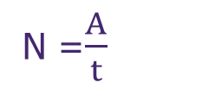
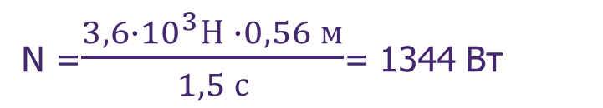
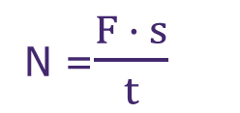
№1 Есеп
Металл кесетін станоктың жүзі 1,5 секундта 56 см жылжиды. Егер кесу күші 3,6 кН болса, станоктың қуаты қандай болады?
Берілгені:
ХБЖ
Шешуі:
t = 1,5 c
N =$\frac{A}{t}$
N =$\frac{F ∙ s}{t}$
A = F ∙ s
s = 56 см
0,56 м
F = 3,6 кН
3,6∙${10}^{3}$Н
N =$\frac{3,6∙{10}^{3}Н ∙0,56 м}{1,5 с}$= 1344 Вт
N - ?
Жауабы: 1344 Вт

Slide 5
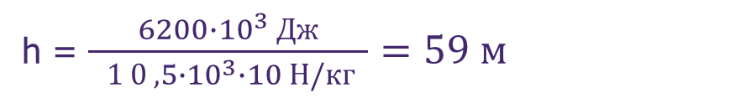

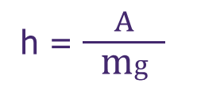
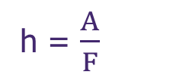



№2 Есеп
Шахтадан массасы 10,5 т жүкті бірқалыпты көтеріп шығару үшін 6200 кДж жұмыс жасалатын болса, шахтаның тереңдігі қандай?
Берілгені:
ХБЖ
Шешуі:
m = 10,5 т
10,5 ∙${10}^{3}$ кг
A = F ∙ s
h = $\frac{A}{F}$
F = m$g$
h = $\frac{A}{ \text{m}g }$
А = 6200 кДж
6200 ∙${10}^{3}$Дж
s = h
$g$ = 10 Н/кг
h = $\frac{6200∙{10}^{3} Дж}{ 10,5∙{10}^{3}∙10 Н/кг }=59 м$
h - ?
Жауабы: 59 м

Slide 6


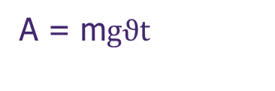


№3 Есеп
Адам құдықтан суымен шелекті тартып шығарды. Егер ол жіпті 25 см/с жылдамдықпен тартатын болса, 1 минутта атқаратын жұмысы қандай? Шелектің массасы 10 кг.
Берілгені:
ХБЖ
Шешуі:
$θ$ = 25 см/с
0,25 м/с
A = F ∙ s
F = m$g$
s = $ϑ∙t$
t = 1 мин
60 с
s = h
m = 10 кг
A = m$gϑt$
$g$ = 10 Н/кг
A - ?
A = 10 кг ∙ 10Н/кг ∙ 0,25 м/с ∙ 60 с = 1500 Дж
Жауабы: 1500 Дж

Slide 7
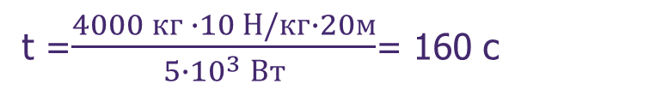

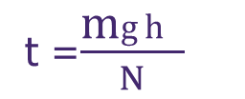

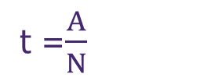
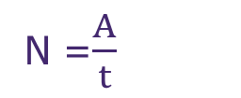

№4 Есеп
Қуаты 5 кВт мотор массасы 4 т жүкті 20 м биіктікке қанша уақытта көтеріп шығарады?
Берілгені:
ХБЖ
Шешуі:
N = 5 кВт
5∙${10}^{3}$Вт
N =$\frac{A}{t}$
t =$\frac{A}{N}$
A = F ∙ s
F = m$g$
m = 4 т
4000 кг
h = 20 м
t =$\frac{\text{m}gh }{N}$
$g$ = 10 Н/кг
t - ?
t =$\frac{4000 кг ∙10 Н/кг∙20м}{5∙{10}^{3} Вт}$= 160 с
Жауабы: 160 с

Slide 8
Қорытынды
механикалық жұмыс пен қуаттың формулаларын есептер шығаруда қолдануды білдіңіздер.

